Slide 1


Aplicația Kahoot
Kahoot este un joc educativ de învăţare creat pe platforma Kahoot.it, poate fi utilizat la clasă, pentru orice disciplină de studiu.

Slide 2
Crearea contului și a testului
Pentru crearea unui cont se accesează pagina www.getkahoot.com , opțiunea Sign up for free! unde se vor înregistra datele personale. Pentru crearea unui test se alege comanda Quiz, care deschide pagina unde se vor înregistra datele testului. Prin opțiunea Ok, go! se trece la scrierea întrebărilor, apăsând, pentru fiecare întrebare nouă opțiunea Add question. Varianta corectă de răspuns, este marcată cu bifă.
Pot fi atașate imagini sau filmulețe video, dacă răspunsurile sunt date după imagine sau filmuleț. Butonul Next, trimite către scrierea unei alte întrebări. Prin accesarea opțiunii Save, întregul test este salvat și publicat, iar cu opțiunea I’m done se ajunge pe pagina unde testul poate fi accesat cu ajutorul opțiunii Play

Slide 3
Când pot folosi Kahoot?
Jocurile/testele create în Kahoot se pot folosi în orice moment al activității: în recapitularea cunoștințelor, în fixarea cunoșințelor, în etapa de predare, ca evaluare formativă sau chiar ca evaluare sumativă.
Cum se poate juca kahoot?
Kahoot se poate juca individual sau în grup.

Slide 4
Pentru ce este Kahootul?
În cadrul orelor, utilizarea Kahoot-ului poate fi utilă pentru:
Evaluarea
Cunoștințelor la un anumit subiect
Dezvoltarea competențelor digitale

Slide 5
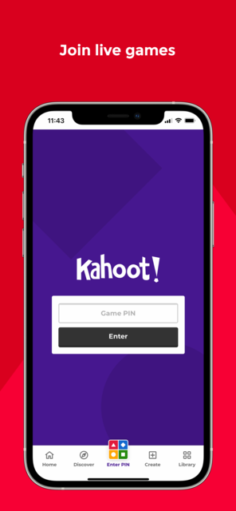
Ce trebuie făcut?
Pasul 1: Fă-ţi un cont gratuit pe kahoot.it
Pasul 2: Crearea unui nou Kahoot.
Pasul 3: Adăugaţi întrebările.
Pasul 4: Completaţi setările.
Pasul 5: Adăugaţi o imagine de copertă.

Slide 6
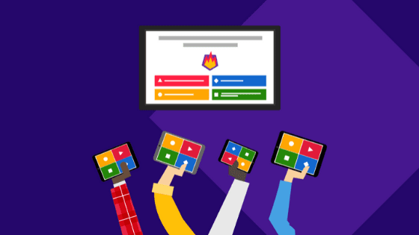
Cum se procedează la clasă?
Se crează sau se poate alege un Kahoot.
Se lansează Kahoot pe tabla interactivă.
Se cere elevilor să se alăture (Tot ce au nevoie este acceseze kahoot.it şi să intrducă PIN-ul care va apărea pe tabla interactivă). După opțiunea Enter, fiecare elev își va scrie propriul nume (Nickname), iar după opțiunea Ok, go! fiecare elev va fi înregistrat în joc și își va vedea numele la videoproiector.
Se solicită elevilor să răspundă la întrebări.
Răspunsurile corecte şi greşite apar pe tabla interactivă (copiilor le place acest lucru!)
Câştigătorul este postat!
Se poate evalua experienţa obținută.
Se pot descărca rezultatele.

Slide 7
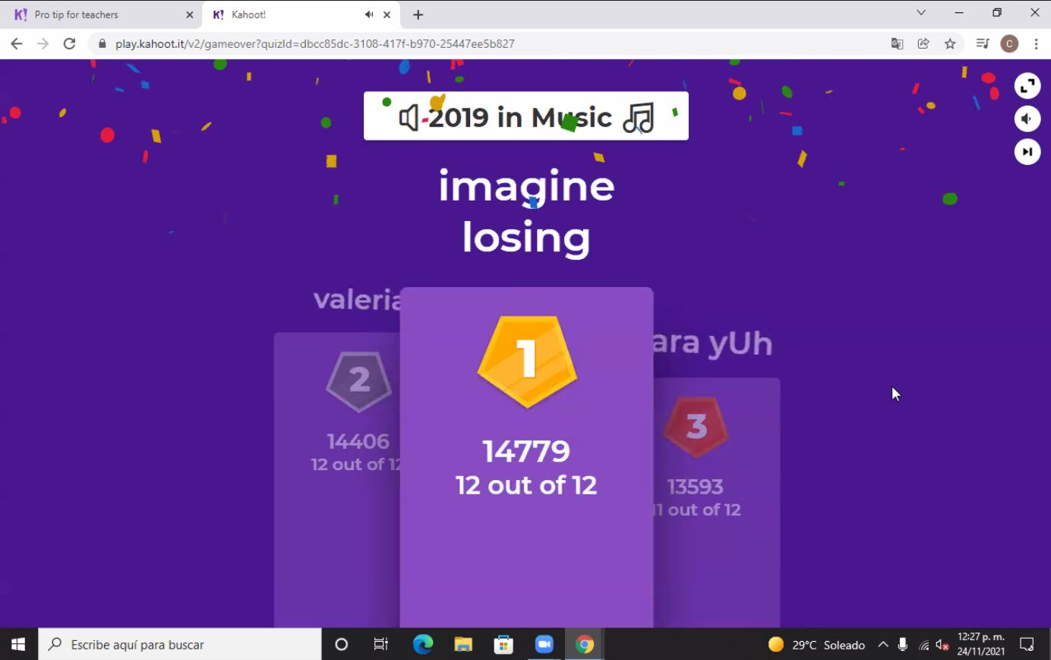
Notă
Cu cât mai repede mai repede la întrebări se obţin mai multe puncte!
Poate fi utilizat pe un laptop, Chromebook, Desktop, Ipad, Smartphone-uri, orice dispozitiv mobil!
Poate fi folosit gratuit, la toate clasele şi pentru orice materie.
După ce aţi creat un Kahoot, îl puteţi împărtăşi folosind e-mail şi / sau Social Media. De asemenea, puteți alege să-l publicați în mod “Privat” sau "Public".
Elevii pot crea propriile lor Kahoot.

